Slide 1
Муниципальное общеобразовательное учреждение
«Средняя школа №16 города Макеевки»
Буква «ь» – показатель мягкости предшествующих согласных звуков
Подготовлено:
учителем начальных классов МОУ «СШ №16»
Сафоновой Л.Б.

Slide 3
Страна Азбуковедения

Slide 4
лось
лоси

Slide 6
медведь
олень
рысь
снегирь

Slide 7
медведь
олень
рысь
снегирь

Slide 8
МЬОЛЬЬЬОЬДЬЦЬЬЫ,
РЬЕЬБЬЯЬТЬА !

Slide 9
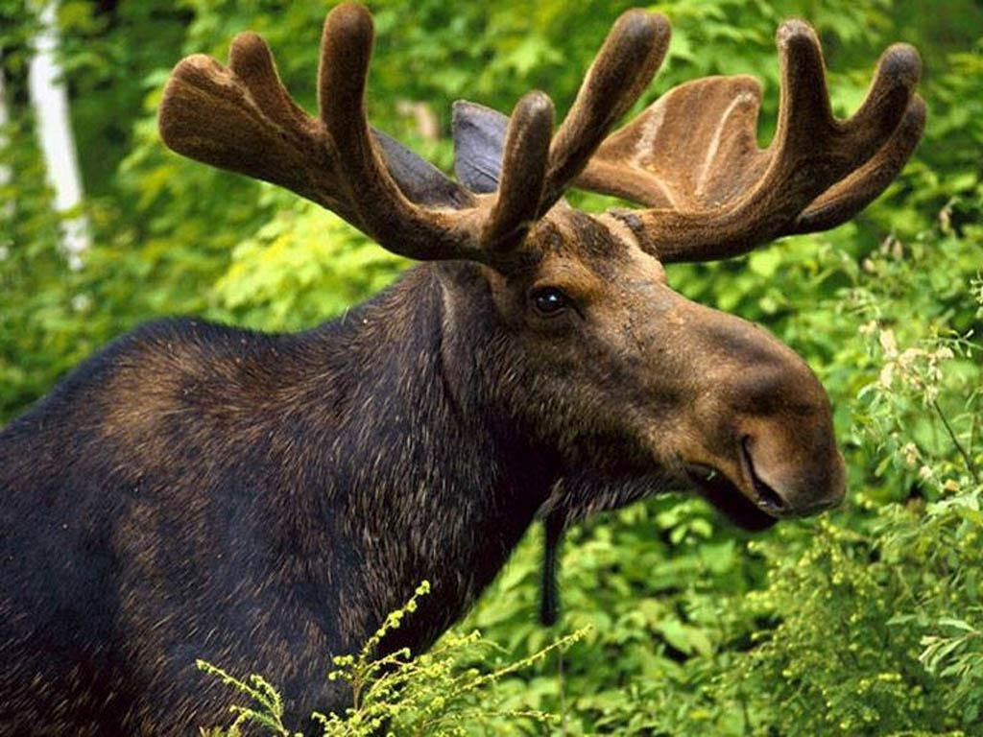
Лось

Slide 10
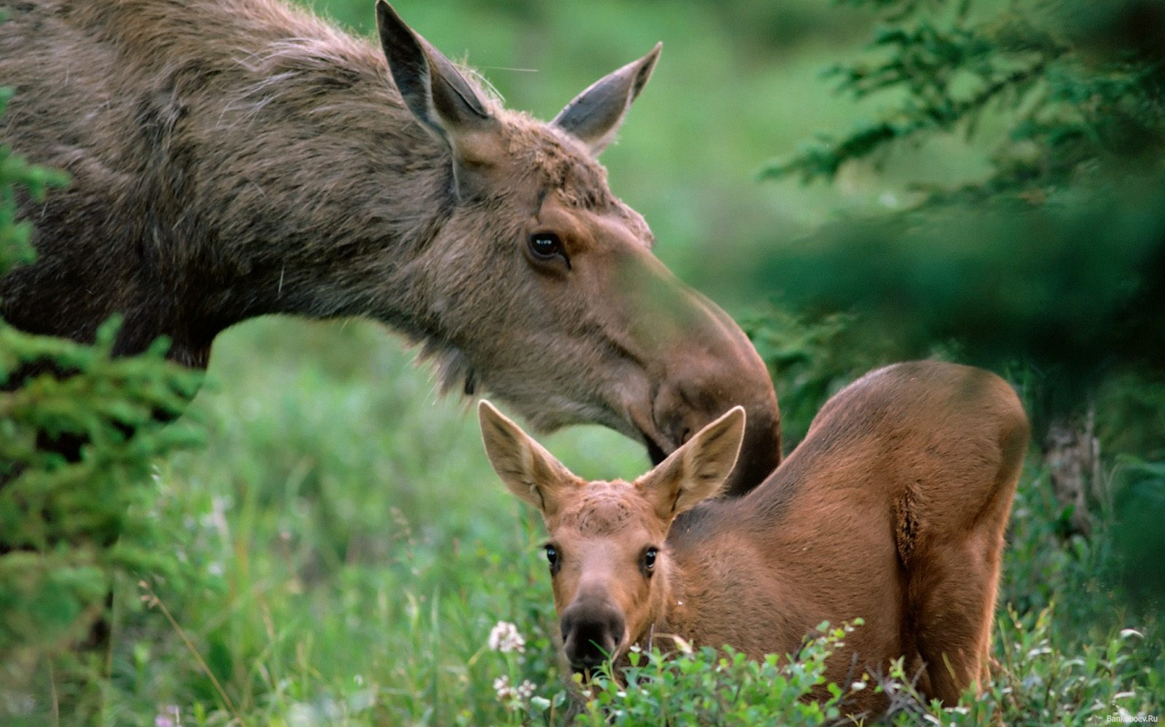

Slide 11
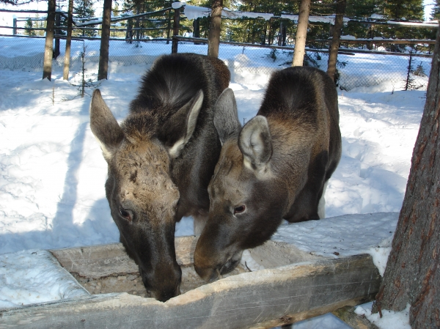

Slide 12
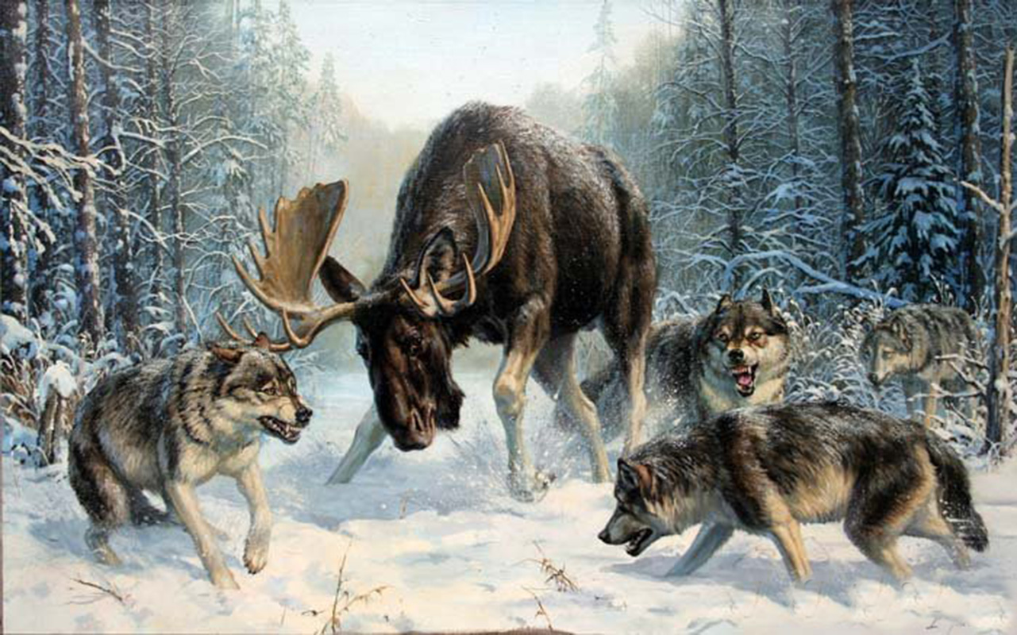

Slide 13
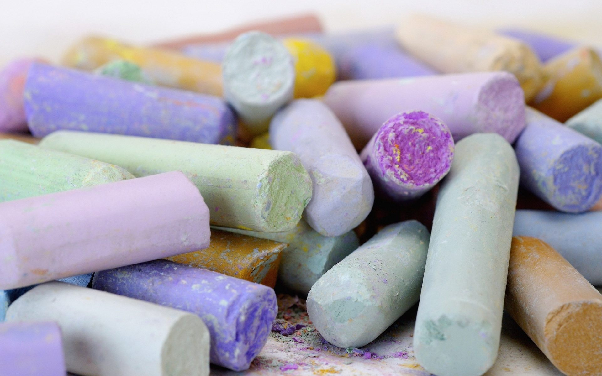
МЕЛ

Slide 14
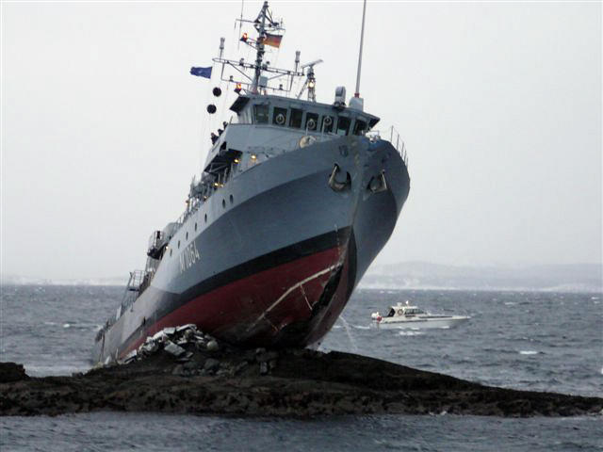
МЕЛЬ

Slide 15
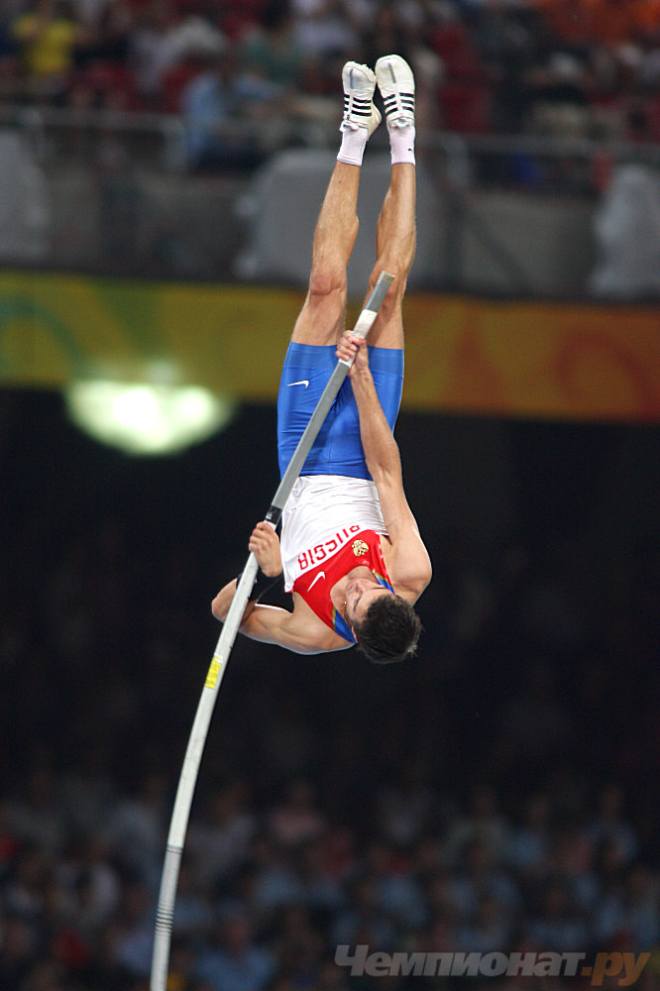
ШЕСТ

Slide 16
ШЕСТЬ
6

Slide 17
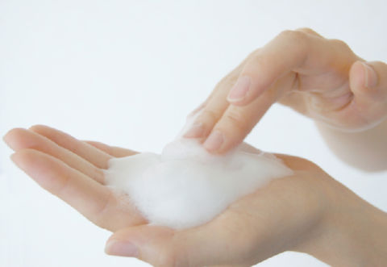
ПЕНКИ

Slide 18
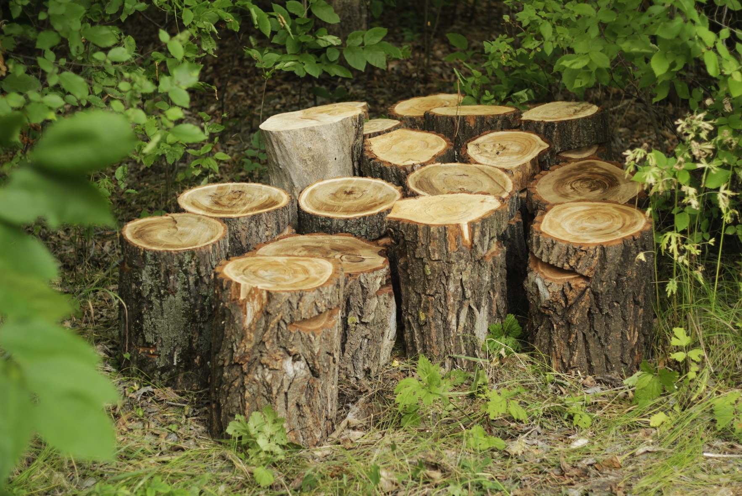
ПЕНЬКИ

Slide 19
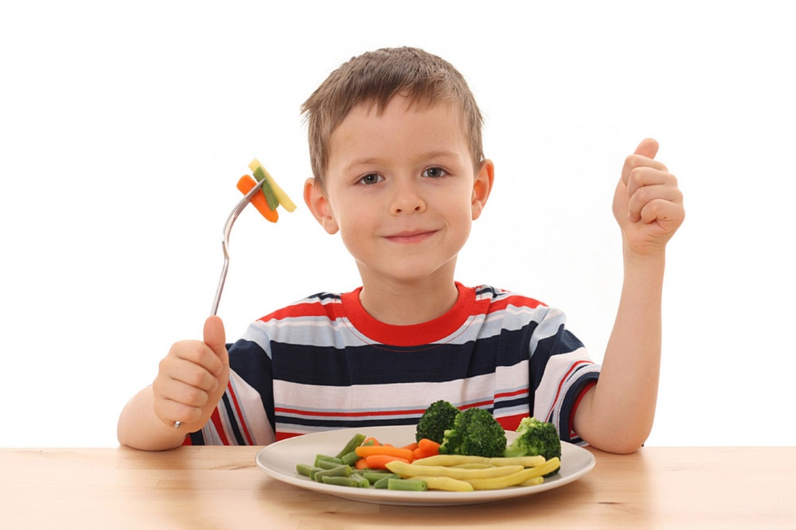
ЕЛ

Slide 20
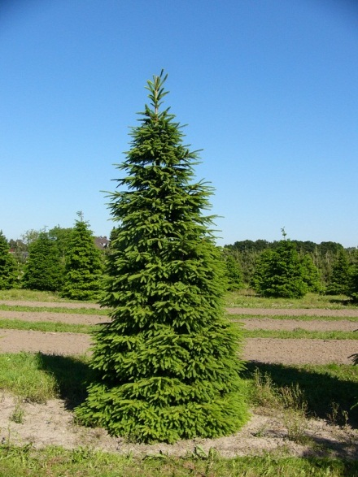
ЕЛЬ

Slide 21
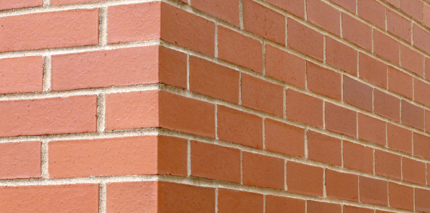
УГОЛ

Slide 22
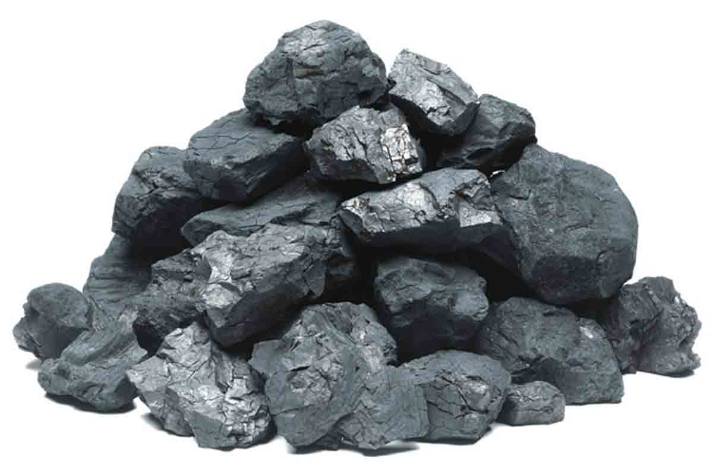
УГОЛЬ

Slide 23
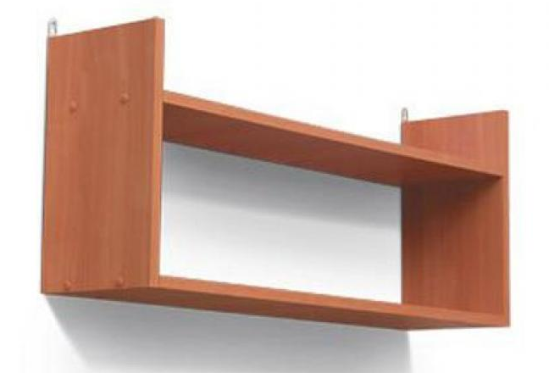
ПОЛКА

Slide 24
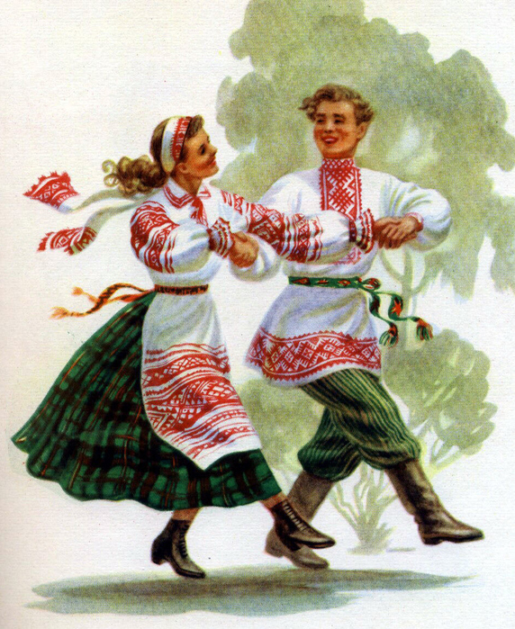
ПОЛЬКА

Slide 25
БАНКА

Slide 26
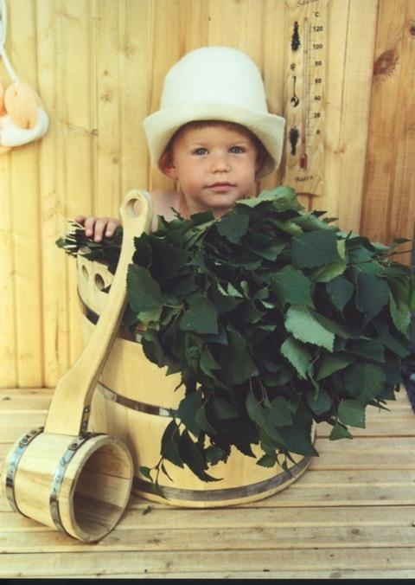
БАНЬКА

